Slide 1
实验-地理时空数据可视化

Slide 2
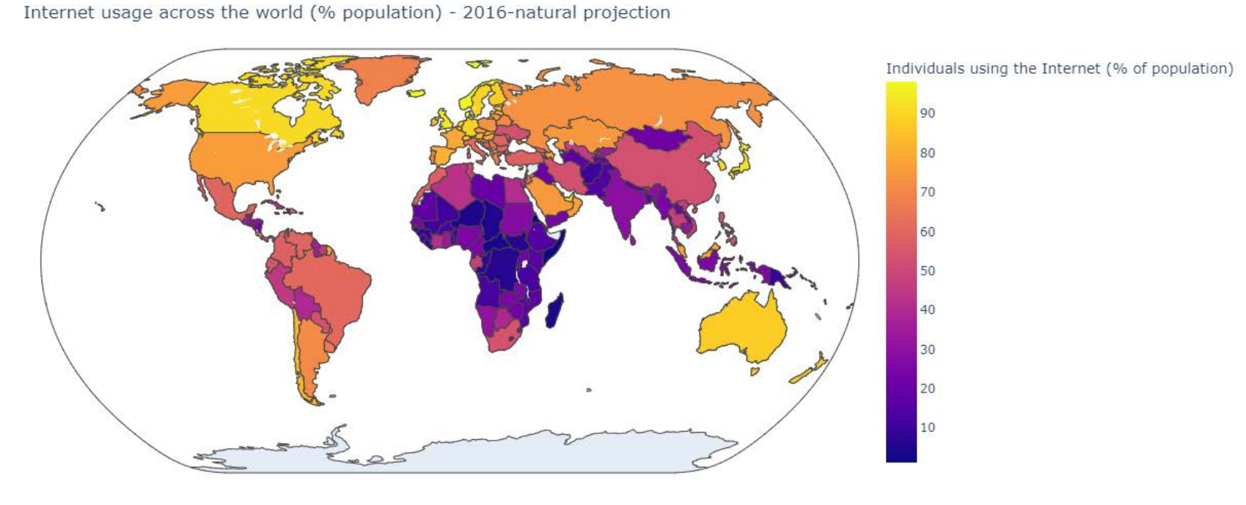
绘制关于互联网使用统计的等值线世界地图

Slide 3
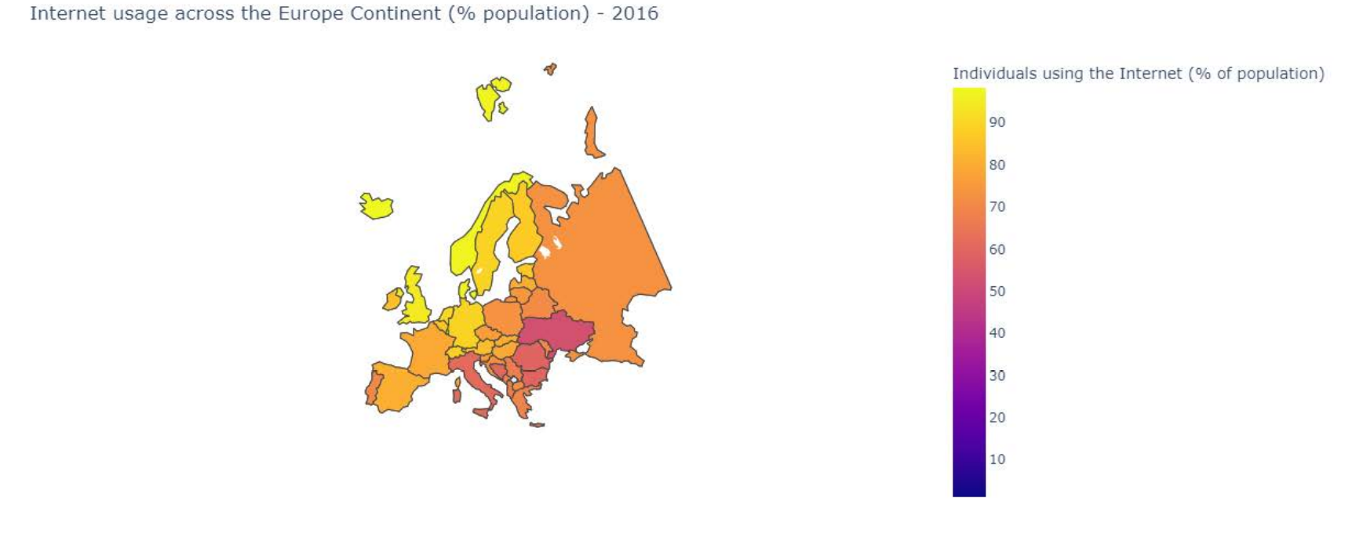
南美地区的等值线地图。

Slide 4
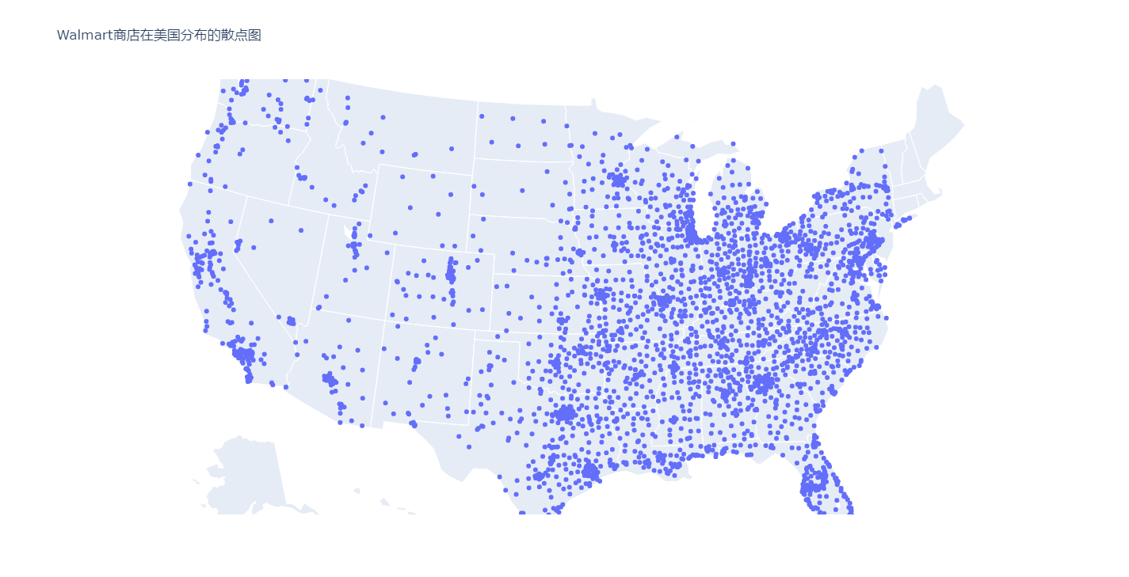
Walmart商店在美国分布的散点图

Slide 5
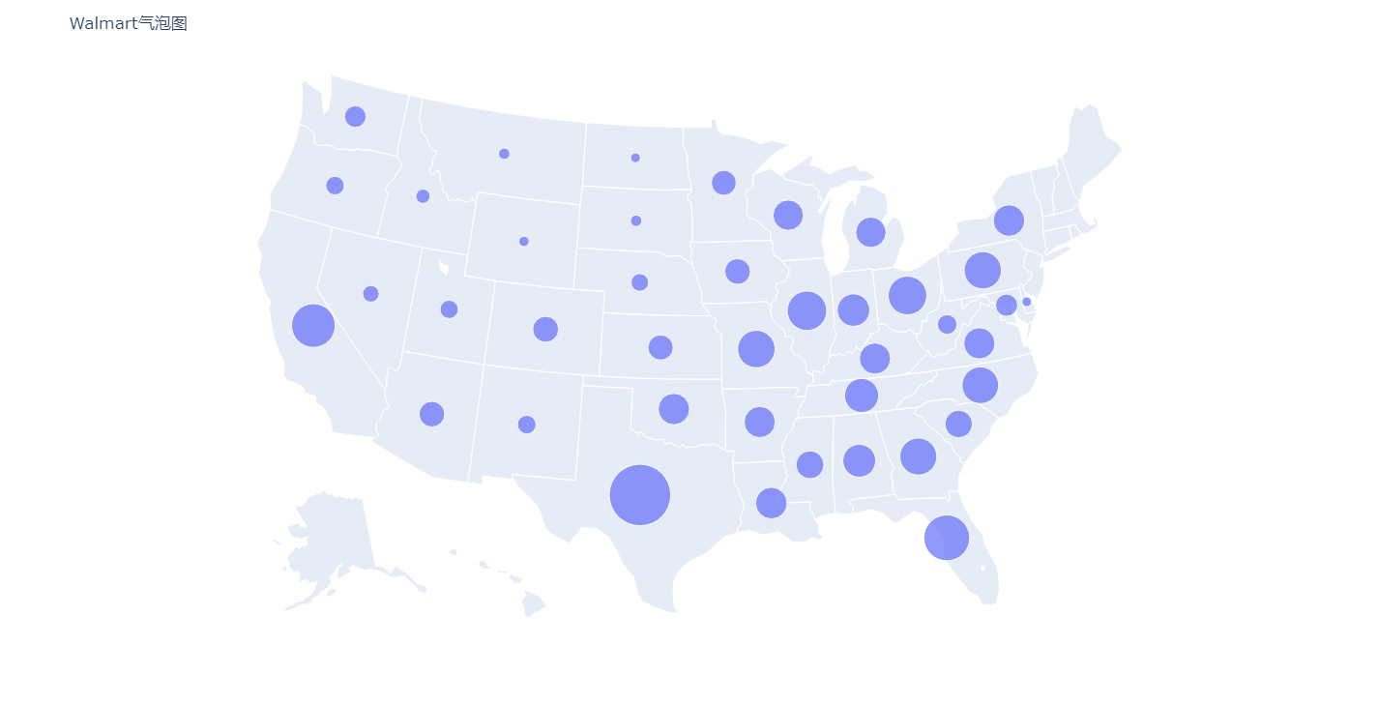
各州的气泡图

Slide 6
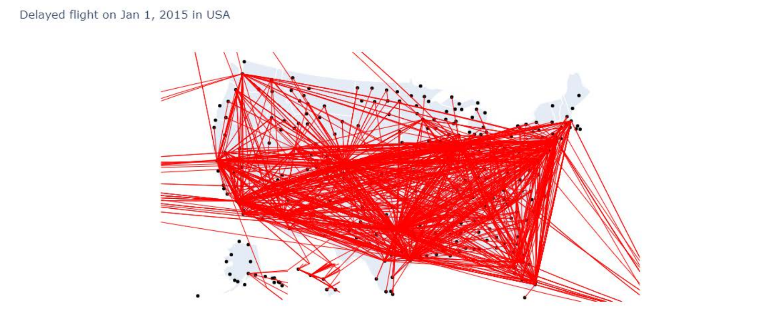
2015年美国机场延误数据的折线图

